Slide 1
ÂM NHẠC LỚP 8

Slide 2
TIẾT 14
Ôn tập bài hát : Hò ba lí.
Ôn tập Tập đọc nhạc : TĐN số 4.
Âm nhạc thường thức :
Một số nhạc cụ dân tộc.

Slide 3
KHỞI ĐỘNG GIỌNG
ĐÔ
SI
LA
SON
FA
MI
RÊ
ĐÔ

Slide 4
TIẾT 14 : ÔN TẬP BÀI HÁT – ÔN TẬP TĐN – ÂM NHẠC THƯỜNG THỨC
1. Ôn tập bài hát : Hò ba lí.
Dân ca Quảng Nam

Slide 7
TIẾT 14 : ÔN TẬP BÀI HÁT – ÔN TẬP TĐN – ÂM NHẠC THƯỜNG THỨC
2. Ôn tập Tập đọc nhạc : TĐN số 4.
CHIM HÓT ĐẦU XUÂN
Nhạc và lời : NGUYỄN ĐÌNH TẤN

Slide 9
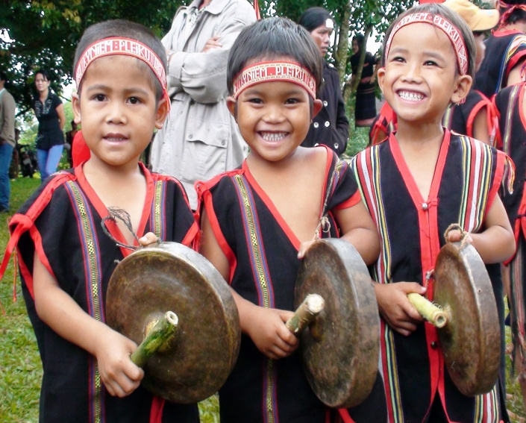
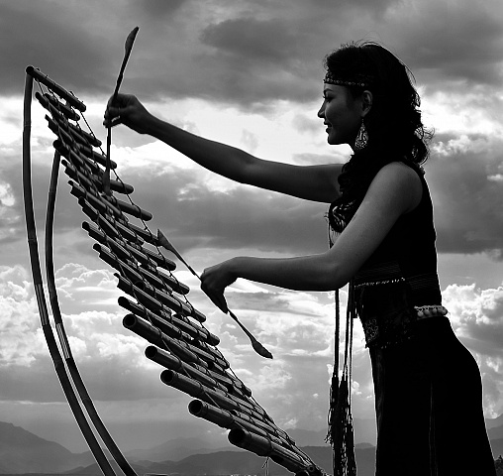
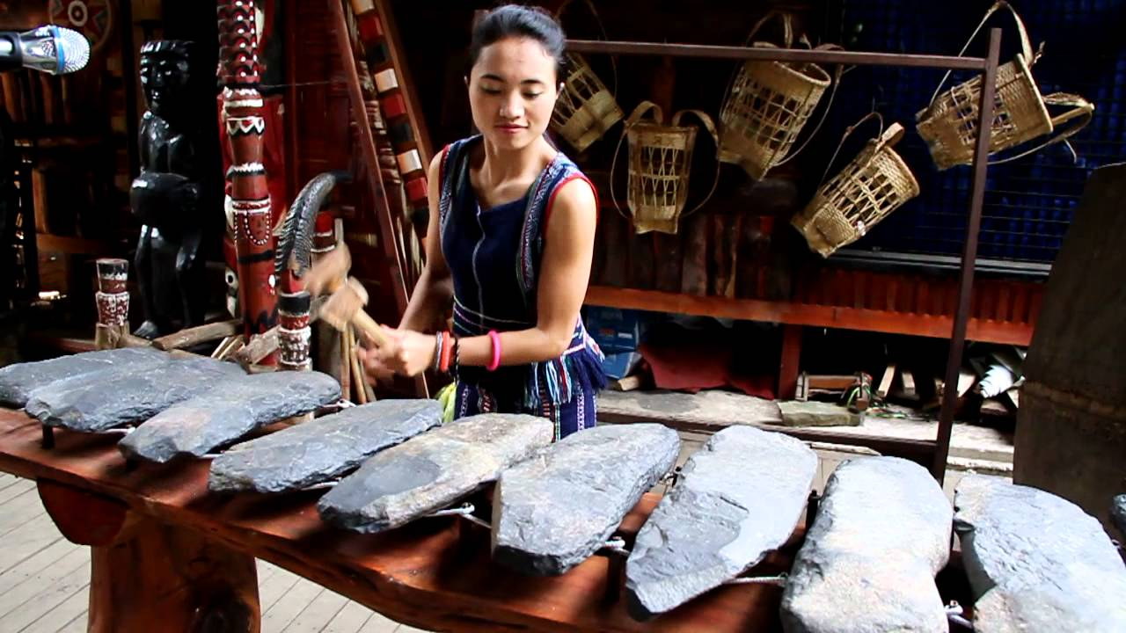
TIẾT 14 : ÔN TẬP BÀI HÁT – ÔN TẬP TĐN – ÂM NHẠC THƯỜNG THỨC
3. Âm nhạc thường thức :
Một số nhạc cụ dân tộc.

Slide 10
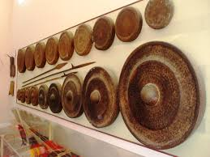
TIẾT 14 : ÔN TẬP BÀI HÁT – ÔN TẬP TĐN – ÂM NHẠC THƯỜNG THỨC
Cồng, chiêng.
Cồng, chiêng là nhạc cụ dân tộc
thuộc bộ gõ, được làm bằng
đồng thau. Người ta dùng dùi gỗ
có quấn vải mềm(hoặc dùng tay)
để đánh cồng chiêng. Đối với
các dân tộc Việt Nam, cồng,chiêng
được coi là nhạc cụ thiêng.
Lúc đầu chỉ dùng để tế lễ thần linh,
sau này mới được dùng trong lễ hội.

Slide 11
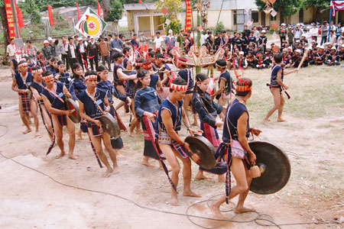
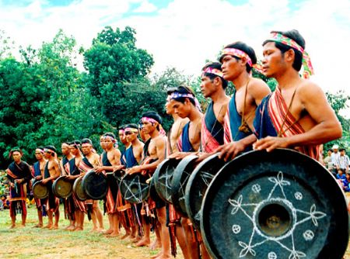
TIẾT 14 : ÔN TẬP BÀI HÁT – ÔN TẬP TĐN – ÂM NHẠC THƯỜNG THỨC
Một số hình ảnh về Lễ hội cồng chiêng.

Slide 12
TIẾT 14 : ÔN TẬP BÀI HÁT – ÔN TẬP TĐN – ÂM NHẠC THƯỜNG THỨC CỒNG CHIÊNG TÂY NGUYÊN
https://www.youtube.com/watch?v=YHJuPGXI1bA

Slide 13
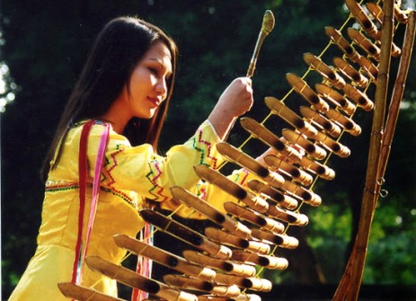
TIẾT 14 : ÔN TẬP BÀI HÁT – ÔN TẬP TĐN – ÂM NHẠC THƯỜNG THỨC
b. Đàn t’rưng.
Không nơi nào có một nhạc cụ làm từ
tre nứa độc đáo như ở Tây Nguyên.
Đó là đàn T’rưng. Đàn T’rưng làm
bằng các ống nứa to,nhỏ,dài ,ngắn
khác nhau tạo thành âm thanh
cao thấp khác nhau.Tiếng đàn T’rưng
nghe như tiếng suối róc rách,tiếng
thác đổ,tiếng xào xạc của rừng tre
khi gió thổi.

Slide 14
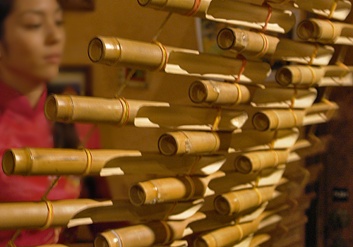
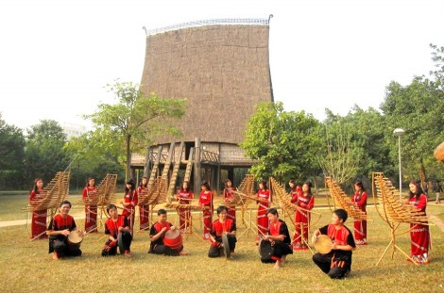
TIẾT 14 : ÔN TẬP BÀI HÁT – ÔN TẬP TĐN – ÂM NHẠC THƯỜNG THỨC
Một số hình ảnh về Đàn T’rưng.

Slide 15
TIẾT 14 : ÔN TẬP BÀI HÁT – ÔN TẬP TĐN – ÂM NHẠC THƯỜNG THỨC ĐÀN T’RƯNG
https://www.youtube.com/watch?v=BP2CGPf38xg

Slide 16
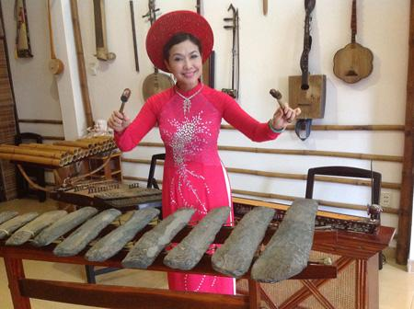
TIẾT 14 : ÔN TẬP BÀI HÁT – ÔN TẬP TĐN – ÂM NHẠC THƯỜNG THỨC
b. Đàn đá.
Đàn đá là một nhạc cụ gõ cổ nhất của
Việt Nam.Đàn được làm bằng các
thanh đá với kích thước dài,ngắn,
dày,mỏng khác nhau. Người xưa
quan niệm đàn đá như một
phương tiệnđể nối liền cõi âm với
cõi dương,giữa con người với trời đất
thần linh,giữa hiện tại với quá khứ.

Slide 17
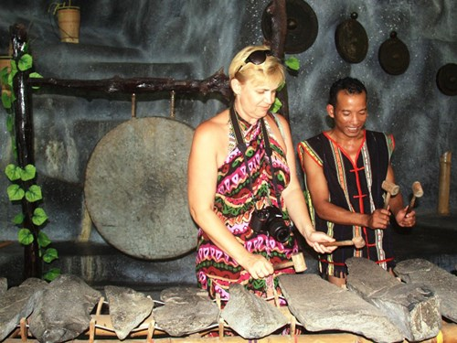
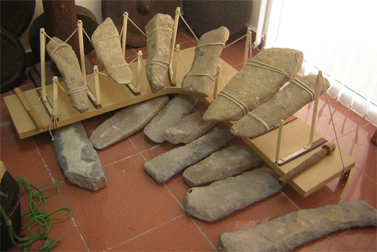
TIẾT 14 : ÔN TẬP BÀI HÁT – ÔN TẬP TĐN – ÂM NHẠC THƯỜNG THỨC
Một số hình ảnh về Đàn Đá.

Slide 18
TIẾT 14 : ÔN TẬP BÀI HÁT – ÔN TẬP TĐN – ÂM NHẠC THƯỜNG THỨC ĐÀN ĐÁ
https://www.youtube.com/watch?v=9uScac-N2jk

Slide 19
TIẾT 14 : ÔN TẬP BÀI HÁT – ÔN TẬP TĐN – ÂM NHẠC THƯỜNG THỨC
https://www.youtube.com/watch?v=DB4TrQ3iVc0

Slide 20
DẶN DÒ
+ Ôn và tập hát lại bài hò ba lý
+ Tập lại TĐN số 4
+ Chuẩn bị sau ôn tập.

